Slide 1


第44课时
最大公约数(辗转相除)

Slide 2

最大公约数——辗转相除
明明有一根长15米的铁丝，美美有一根长18米的铁丝，要把它们截成
同样长的小段，不许剩余，每段最长有几米？
试编一程序，出每段最长的米数。

Slide 3
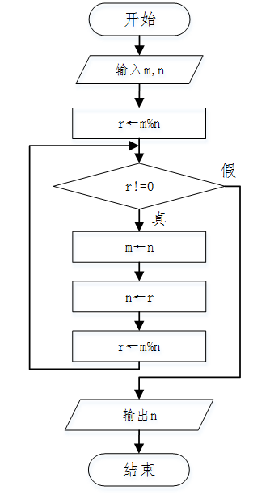
求m和n的最大公约数：辗转相除法
求m除以n的余数r；
当r==0时，则n为最大公约数，输出n并结束程序；当r!=0时，执行第3步；
将n的值赋给m，将r的值赋给n；再求m除以n的余数r；
转到第2步

Slide 4

#include<iostream>
using namespace std;
int main()
{
long long m,n,r;
cout<<"输入两个正整数：";
cin>>m>>n;
r=m%n;
while(r!=0)
{
m=n;
n=r;
r=m%n;
}
cout<<"最大公约数："<<n<<endl;
return 0;
}

Slide 5

编程小词典
  while 当。。。的时候

Slide 6
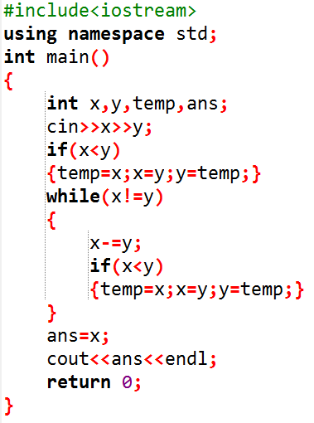
课后作业
2、阅读程序写结果。
x y temp ans
----------------------
1、请问21和14的最大公约数用二进制表示为（ ）。
(00000101)₂
(00000111)₂
(00001000)₂
(10001110)₂
输入： 28 7
输出:____________

Slide 7
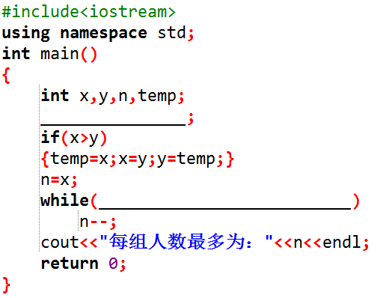
课后作业
3、完善程序。
幼儿园中班有36个小朋友，小班有30个小朋友。按班分组，两个班各组的人数一样多，问每组最多有多少个小朋友？
（求最大公约数的另一方法）
注：所有程序作业，
必须上机完成！

Slide 8


下课啦！

